Slide 1
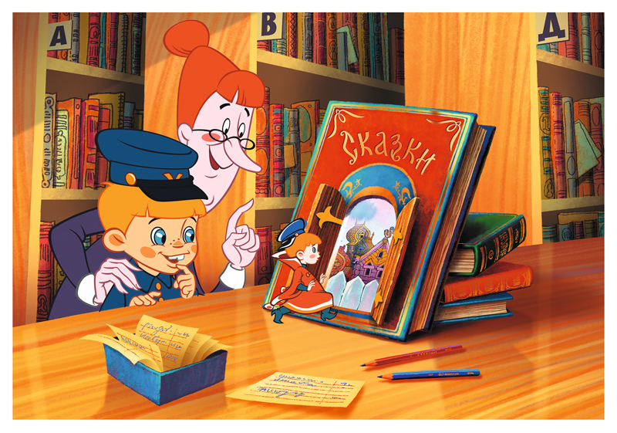
Хочешь попасть в удивительный мир математики? Только помни: математика не любит лентяев и лодырей!

Slide 2
Отправляемся вместе с Вовкой в тридевятое царство и повторяем математику!

Slide 3
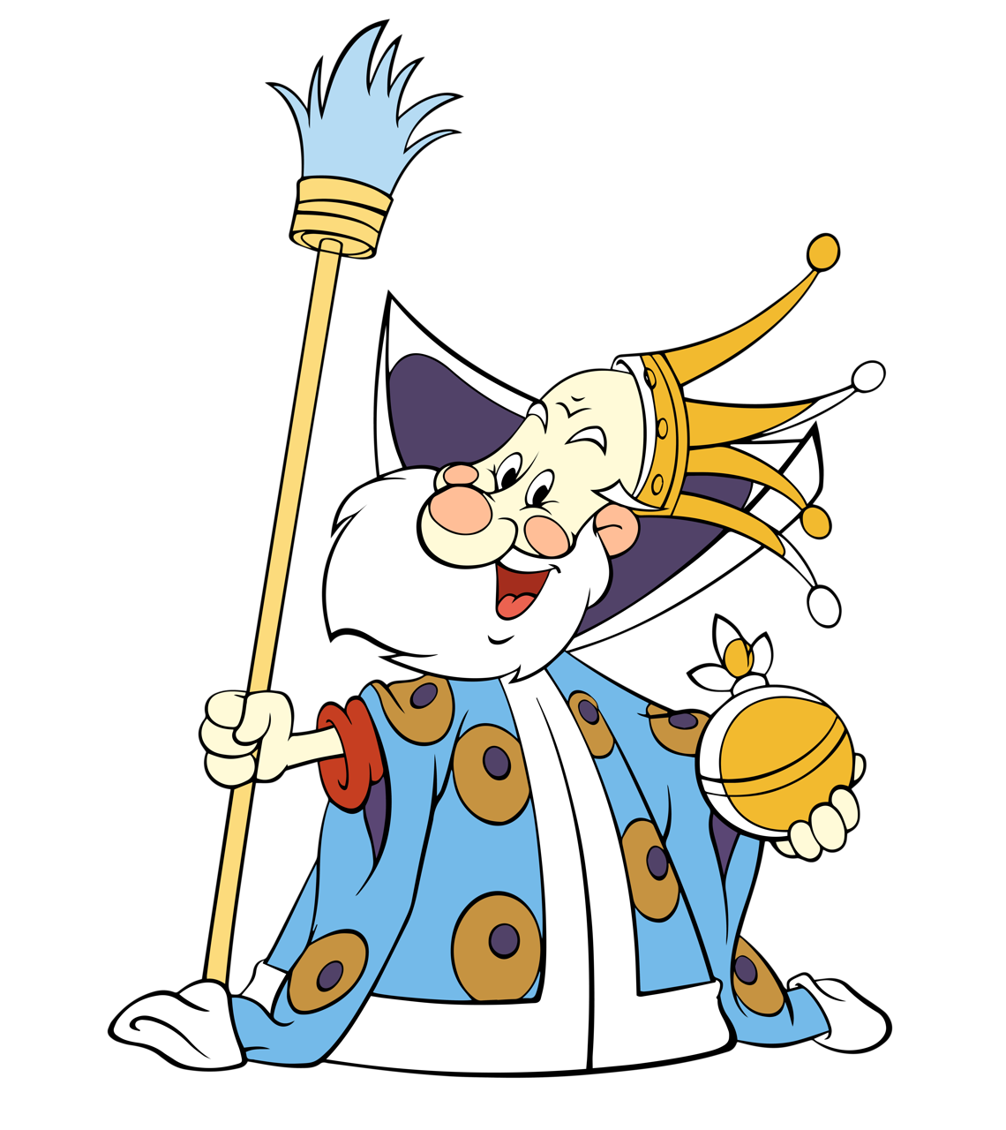
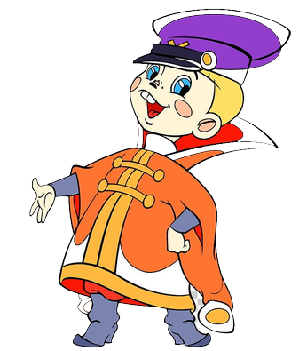
Царь, а царь!
Ты зачем забор красишь?

Slide 4
А крашу, крашу я заборы, чтоб со скуки не помереть от безделья!

Slide 5
Царю нужно покрасить забор из 10 досок. Он уже покрасил 7 досок. Сколько досок осталось покрасить?

Slide 6
В первый день царь покрасил 8 досок, а во второй на 5 досок меньше. Сколько всего досок покрасил царь за два дня?

Slide 7
На покраску забора ушло 10 литров красной краски и 10 литров жёлтой. Сколько всего краски потратил царь?

Slide 8
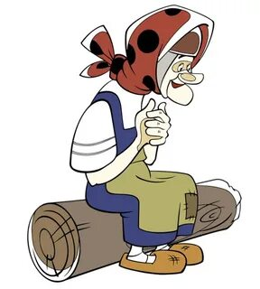
Здравствуй, Милок!
Вот ты послушай какая со мной беда приключилась!

Slide 9
Да что я сказку что ли не читал?

Slide 10
Слышь, касатик мылый! Попросил бы ты у рыбки корыто.

Slide 11
А сколько лет твоему корыту?

Slide 12
Сколько лет корыту? Если Вовке 9 лет, а корыто младше его на 3 года?

Slide 13
А размер-то у твоего корыта какой?

Slide 14
Чтобы узнать размер корыта переведи 1дц 8 см в сантиметры.

Slide 15
А сколько весит твоё корыто?

Slide 16
Вес нового корыта 6 кг. Но оно прохудилось и стало весить на 2 кг меньше. Какой теперь вес корыта?

Slide 17
Эй, Золотая рыбка! Ээээй, Золотая рыыыыбка! Ты что, не слышишь что ли?

Slide 18
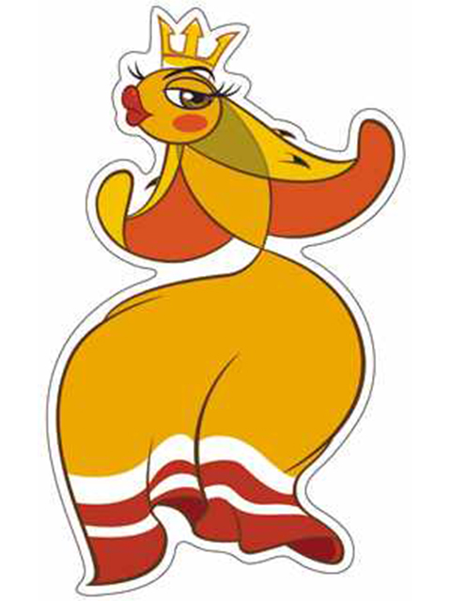
А ты сплёл невод? Закинул его трижды в море? Меня поймал?

Slide 19
Ладно, соберёшь морской пазл, может и позволю на меня полюбоваться!

Slide 20
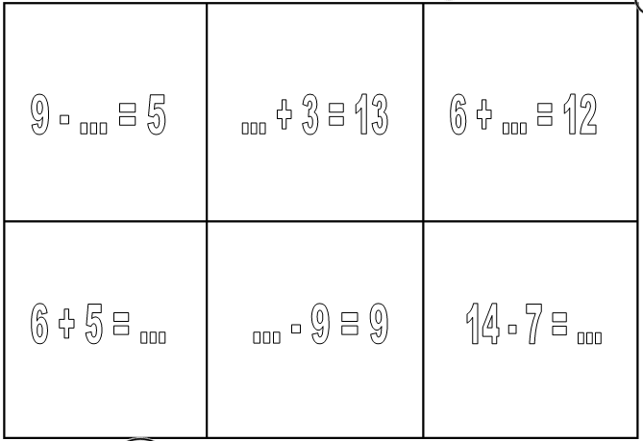

Slide 21
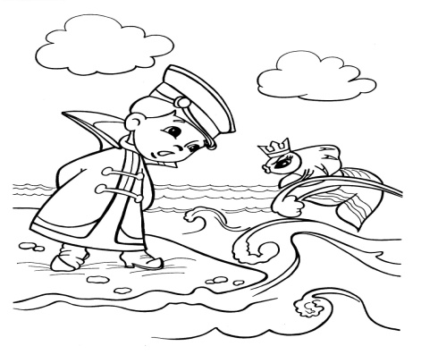

Slide 22
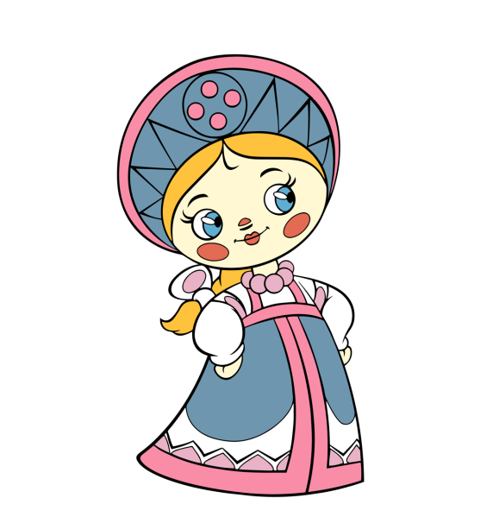
Ой, а вы кто?

Slide 23
Мы – Василисы Премудрые!

Slide 24
А вы откуда
взялись?

Slide 25
Прилетели из разных сказок на слёт юных Василис. По обмену премудростями!

Slide 26
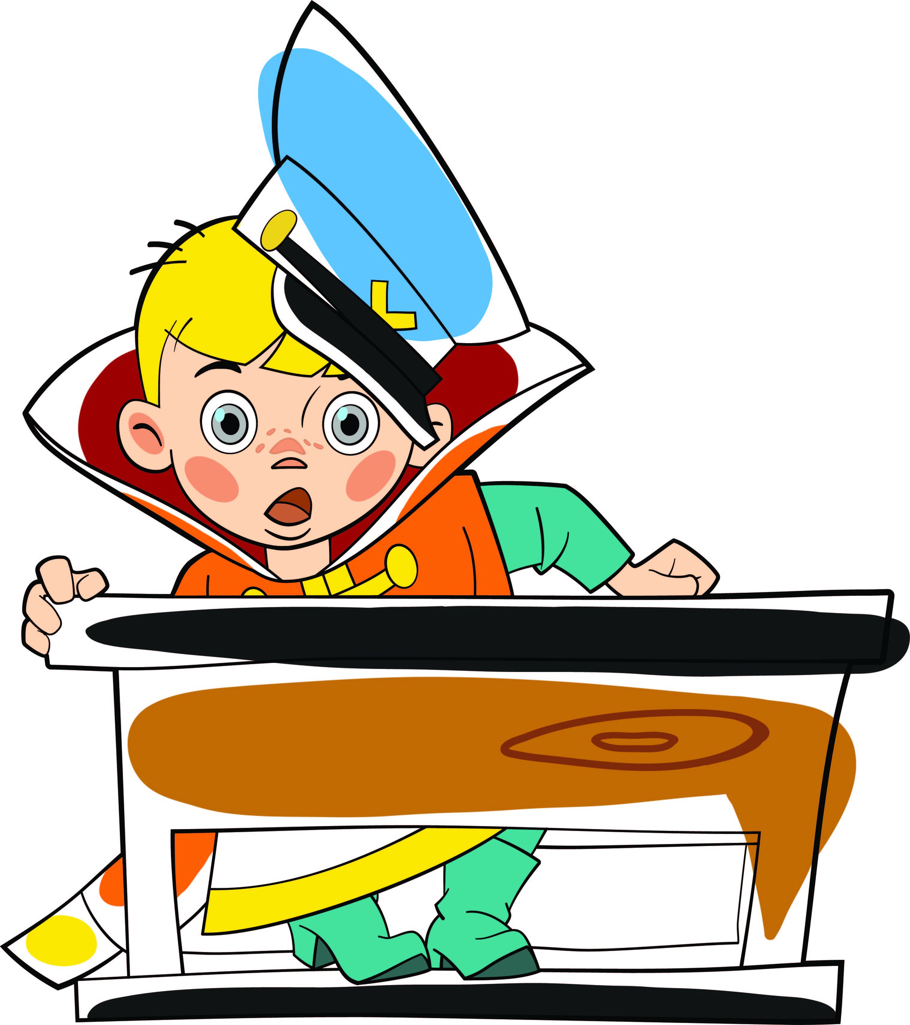
Поработаем неплохо, рассчитаем за урок. Сколько нужно шлакоблоков, чтоб дворец построить в срок.

Slide 27
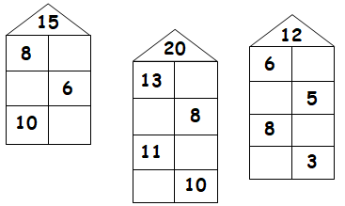
Вставь пропущенные числа.

Slide 28
Вставь пропущенные числа.
7
6
7
9
7
12
5
4
9
9
10

Slide 29
Не хочу!
В школе учат, учат!
Ещё тут в сказке!
Надоели!

Slide 30
Тогда тебе нужны Двое из ларца, одинаковых с лица. Что не прикажешь, они всё за тебя сделают!

Slide 31
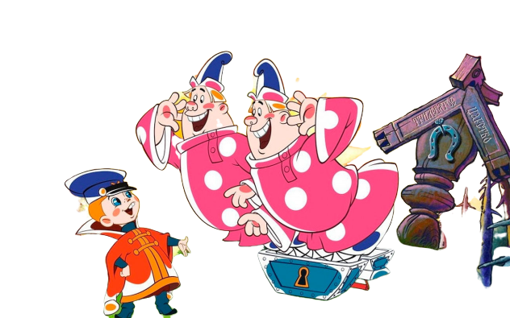
Ты друг, и я друг! (показ)
У тебя нос и у меня нос! (показ)
У тебя красные щёчки и у меня красные щёчки! (показ)
У тебя губки аленькие и у меня губки аленькие! (показ)
У тебя ручки умелые, и у меня ручки умелые! (показ, фонарики)
У тебя ножки быстрые, и у меня ножки быстрые! (бег на месте)
Мы два друга, и мы любим друг друга! (обнимаются)

Slide 32
Вы что же, правда всё за меня делать будете?

Slide 33
Ага!

Slide 34
Тогда сделайте мне:
Во-первых, пирожное,
Во-вторых, конфет,
А в-третьих, мороженое!

Slide 35
Будет
сделано!

Slide 36
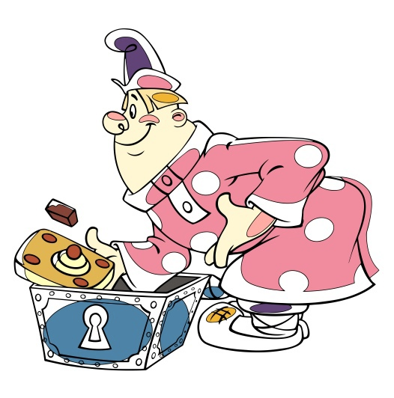
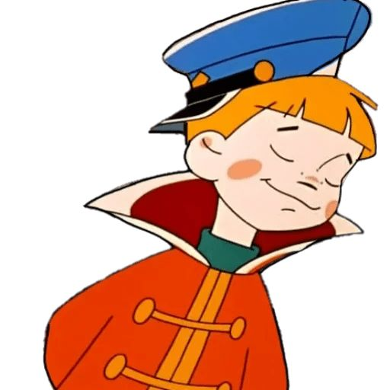

Slide 37
Вы что и есть их за меня будете?

Slide 38
Ага!

Slide 39
Сколько весит пирожное? На сколько килограмм поправился бы Вовка, если бы он съел 5 таких пирожное?
2

Slide 40
Печка, а печка,
дай мне поесть!

Slide 41
Да пожалуйста!

Slide 42
Печка испекла пироги разной формы. Раскрась красным карандашом те пироги, у которых 5 углов, а зелёным – 4 угла

Slide 43
Печка испекла пироги разной формы. Раскрась красным карандашом те пироги, у которых 5 углов, а зелёным – 4 угла

Slide 44
В гостях хорошо, а дома лучше!
Теперь я понял, что нельзя лениться!

Slide 45
Вот теперь я готова выполнить твоё желание!

Slide 46
Отправь меня, пожалуйста, обратно домой!

Slide 47
А Вы ребята, не ленитесь!
Учите математику!

Slide 48
Тогда и ваши желания могут исполниться!

